Slide 1
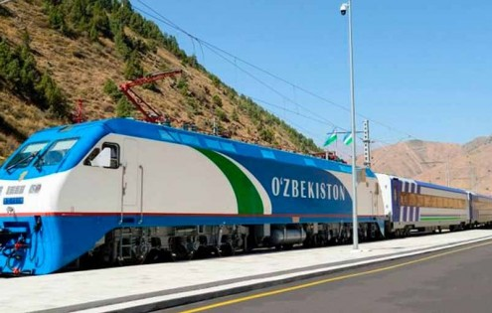
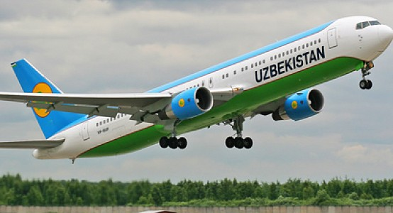
GEOGRAFIYA
8-
sinf
Mavzu: Transport geografiyasi. O‘zbekiston transportining zamonaviy rivojlanishi
O‘qituvchi: Yunusobod tumani 302-maktab geografiya fani o‘qituvchisi
Tursunpo‘latov Farhodjon

Slide 2
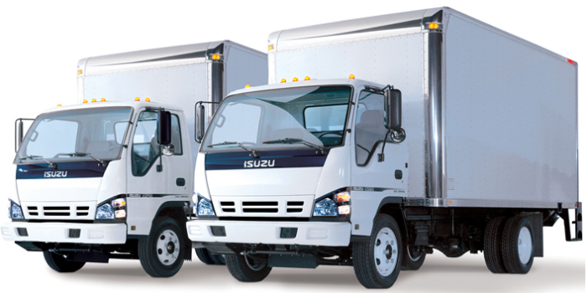
Transport geografiyasi
Transport yo‘lovchilarni va yuklarni tashish bilan mamlakat bo‘ylab ham, jahon bo‘ylab ham geografik mehnat taqsimotining chuqurlashuviga imkon yaratadi.
U mamlakatlararo iqtisodiy, madaniy aloqalarining yuksalishida muhim ro‘l o‘ynaydi.

Slide 3
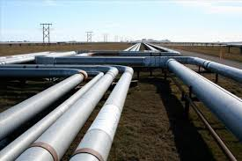
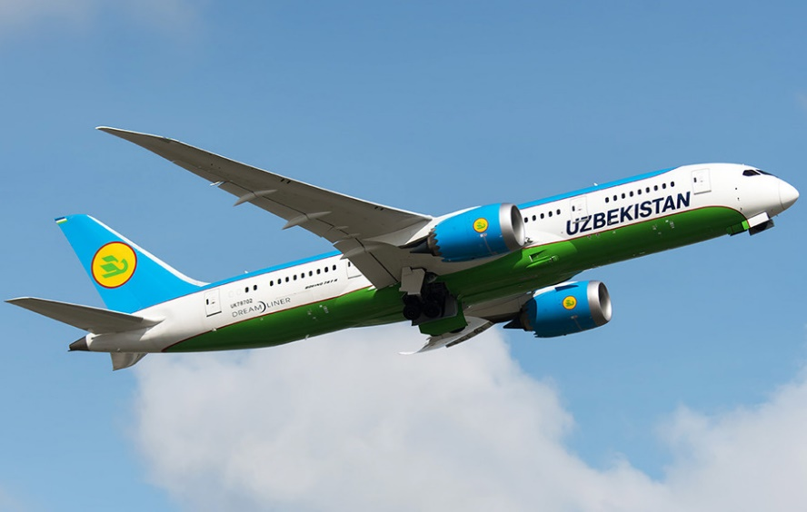
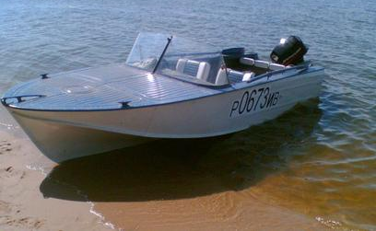
Transport geografiyasi
Quruqlik (temiryo‘l, avtomobil)
Transport tarmoqlari:
Quvur (neft va tabiiy gaz tashish)
Suv (daryo)
Havo
Elektron (elektr uzatish liniyalari)

Slide 4
Transport geografiyasi
Barcha transport turlari xizmat ko‘rsatish jarayonining o‘zaro aloqadorligi asosida transport majmuasini tashkil qiladi.
Temiryo‘l, avtomobil yo‘li qurishga ko‘plab mablag‘ va vaqt kerak bo‘ladi.
Yuk quvur, suv, temiryo‘l transportlarida tashilsa sarf –harajat avtomobil yoki havo transportida nisbatan arzonga tushadi.
Quvur transportiga esa minglab tonna quvur sarflanadi.
Katta hajmli 100 minglab tonna yuklarni suv transporti (tanker)da tashilganda yo‘l harajati yana ham arzonga tushadi.
Suv, havo transport yo‘nalishi (trassa) oz mablag‘ evaziga yo‘lga qo‘yiladi.

Slide 5
Transport geografiyasi
1
Transportning ishi uning yuk tashish hajmiga qarab belgilanadi. Yuk tashish hajmi ma’lum vaqtda ma’lum masofaga tashilgan yuk miqdoridir. U tonna, kilometrda ifodalanadi.
2
Transport turlari qanday yuk tashishga, harakat tezligiga, qancha yuk ko‘tara olishiga ko‘ra guruhlanadi.
Transport sanoat bilan qishloq xo‘jaligining ishlab chiqarish aloqalarini, turli hududlar o‘rtasidagi mahsulot almashinishini hamda tashqi savdoni ta’minlaydi.
3
Yangi hududlarni o‘zlashtirishda transport yo‘llari o‘tkaziladi. Hozirgi zamon shaharlari hayotini transportsiz tasavvur qilib bo‘lmaydi. Transportning mudofaa ahamiyati ham juda katta.
4
5
Transport iqtisodiyotning zarur tarmog‘i bo‘lib, unga ko‘p miqdorda elektr, yoqilg‘i, metall, yog‘och sarflanadi.

Slide 6
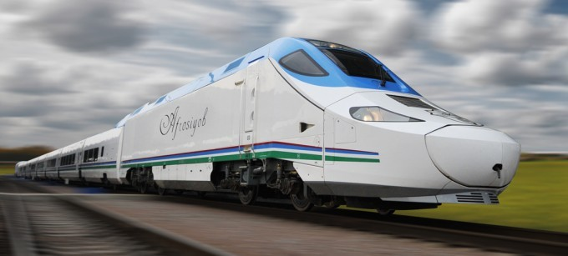
Temiryo‘l transporti
Temiryo‘l transporti iqlimiy sharoitlar va yil fasllari qanday bo‘lishiga qaramasdan hamma vaqt ishlayveradi.
Uning tezligi katta, yuk tashish tannarxi nisbatan past.
Temiryo‘l magistrallarini turli yo‘nalishda qurish mumkin.
Magistral (lotincha magistralis-asosiy) – asosiy yo‘nalish, asosiy transport yo‘li.
Mamlakatimizdagi temiryo‘llarning umumiy uzunligi 7 ming kilometrdan ortiq.

Slide 7
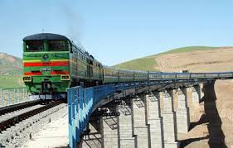
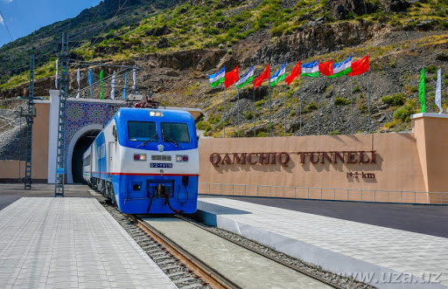
Temiryo‘l transporti
Hozirgi kunga kelib respublikamizning chekka hududlarini rivojlantirishni tezlatish maqsadida Navoiy-Uchquduq-Nukus, Surxondaryo va Qashqadaryo viloyatlarini bog‘lovchi G‘uzor-Boysun-Qumqo‘rg‘on,
Toshkentni Farg‘ona vodiysi bilan bog‘lovchi Angren-Pop temiryo‘llari qurib bitkazildi.

Slide 8
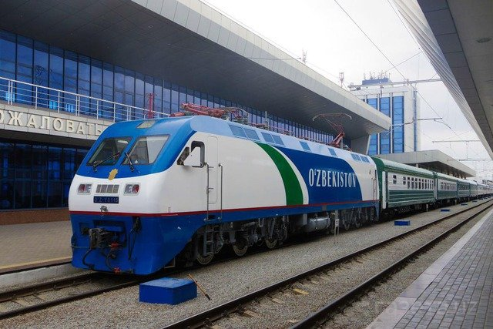
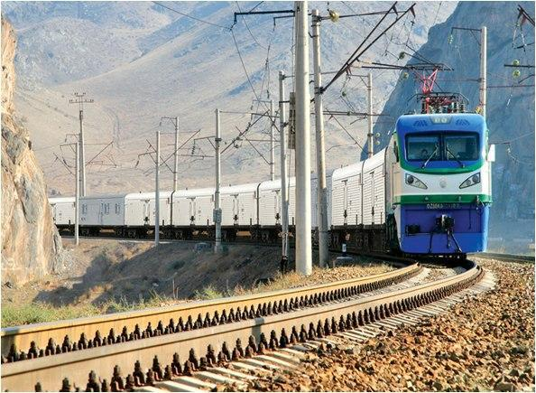
Temiryo‘l transporti
O‘zbekiston temiryo‘llarining mamlakatimiz ichidagi yo‘lovchi va yuklarni tashishdan tashqari, Osiyo va Yevropa mamlakatlarining tranzit yuklarini tashishda ham ahamiyati ortib bormoqda.
Tranzit – yuk va yo‘lovchilarning oraliqdagi stansiya, viloyat, davlat orqali o‘tishi.

Slide 9
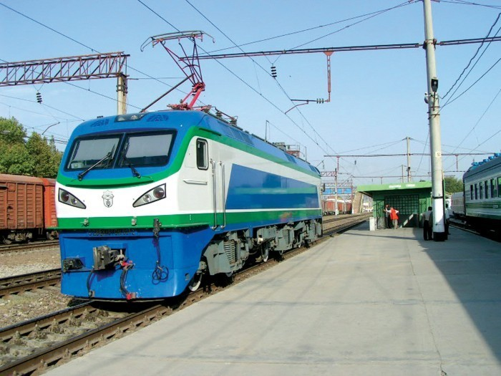
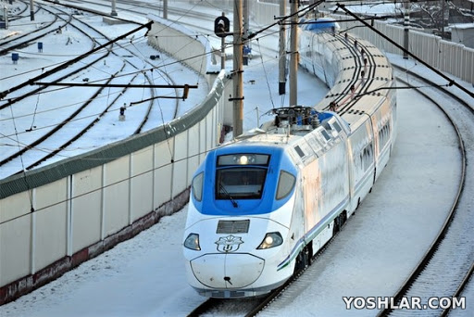
Temiryo‘l transporti
Temiryo‘llardan yiliga 15-20 mln dan ko‘proq yo‘lovchi foydalanmoqda.
So‘nggi yillarda temiryo‘llarni qurilishi va elektrlashtirilishiga katta e’tibor qaratilmoqda.
Temiryo‘l transporti
Natijada, poyezdlarning qatnov tezligi, yo‘llarning o‘tkazish imkoniyati, ish unumi ortmoqda.
Yo‘lning o‘tkazish imkoniyati- temiryo‘llardan bir kecha-kunduzda o‘tish mumkin bo‘lgan poyezdlar miqdori.

Slide 10
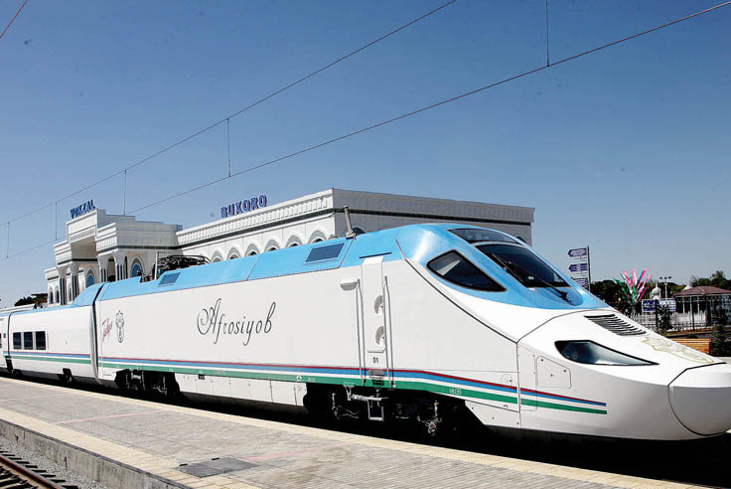
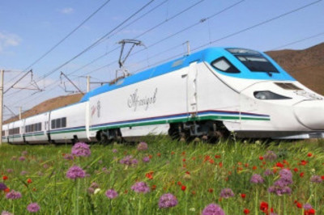
Temiryo‘l transporti
Temiryo‘llarni jahon talablari darajasida texnik jihozlanishi tufayli Toshkent-Samarqand yo‘nalishida yo‘lovchilar tashishga mo‘ljallangan zamonaviy tezyurar “Afrosiyob” elektropoyezdlar qatnovi yo‘lga qo‘yildi.
Endilikda “Afrosiyob” elektropoyezdlari Toshkent-Buxoro, Toshkent-Qarshi-Shahrisabz yo‘nalishlari bo‘yicha ham qatnamoqda.

Slide 11
Avtomobil transporti
Avtomobil transporti yuklarni (boshqa transportga ortmay) bevosita iste’molchiga yetkazib bera oladi.
Avtomobil transporti sanoat va qishloq xo‘jaligi korxonalarini magistral transport bilan bog‘laydi, shaharlar va shahar atrofidagi hududlardagi yuklarning asosiy qismini tashiydi.
Qisqa (100 km gacha) va o‘rtacha masofalarga yo‘lovchi va yuk tashishda temiryo‘llarga qaraganda avtomobil afzaldir.
Mamlakatimizning tog‘li rayonlarida avtomobil transportining ahamiyati, ayniqsa, katta.

Slide 12
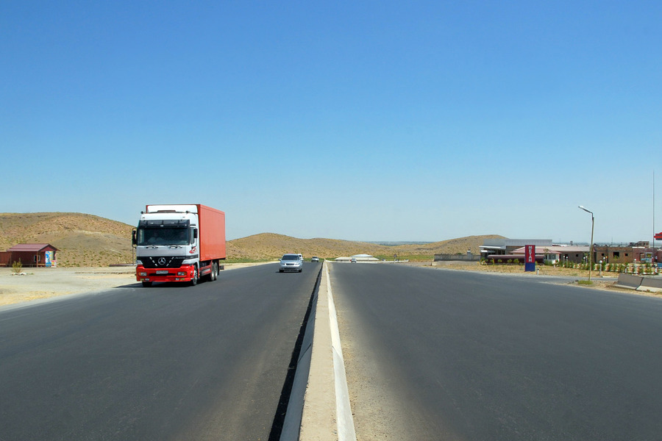
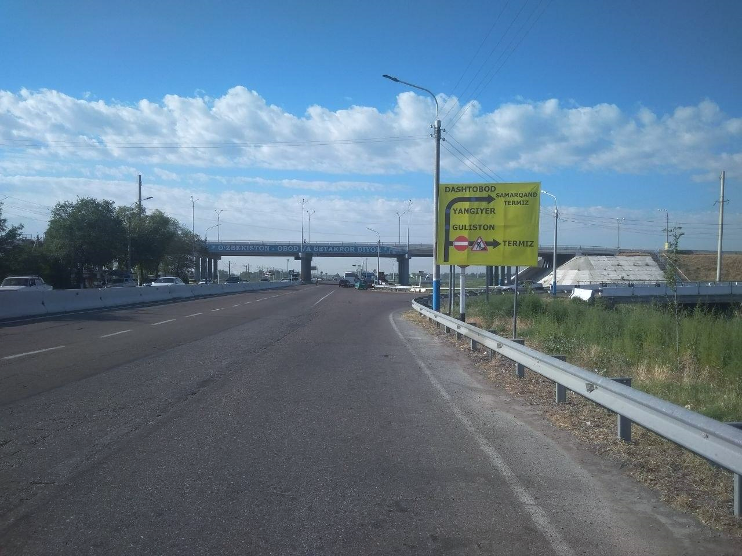
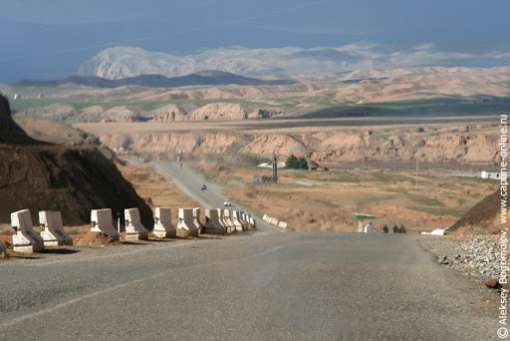
ПРВ
Avtomobil transporti
1940- yillarda qurilgan Toshkent, Sirdaryo, Jizzax, Samarqand, Qashqadaryo va Surxondaryo viloyatlari orqali o‘tadigan Katta O‘zbek traktining ahamiyati katta bo‘lib, umumiy uzunligi 700 km dan ortiq.

Slide 13
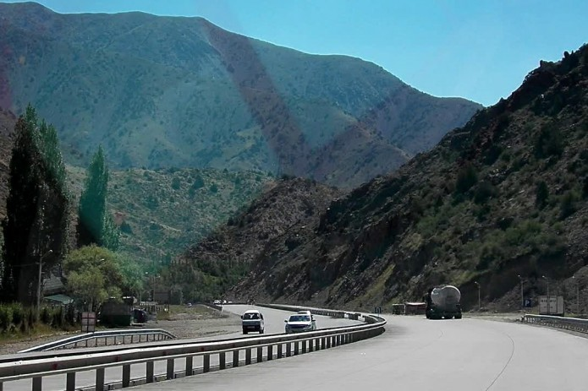
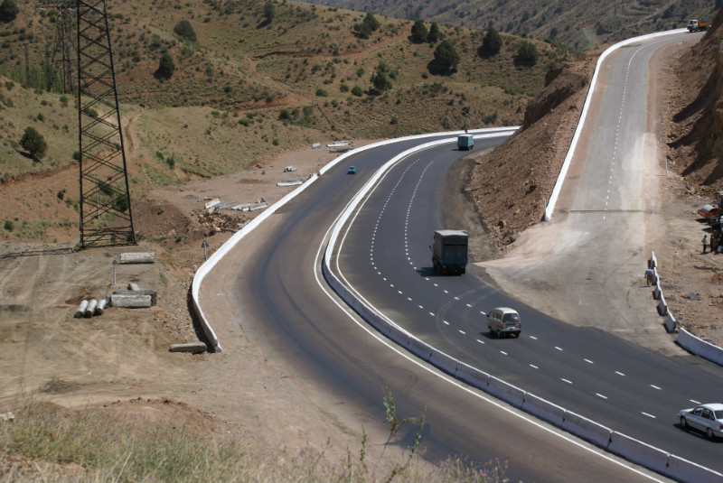
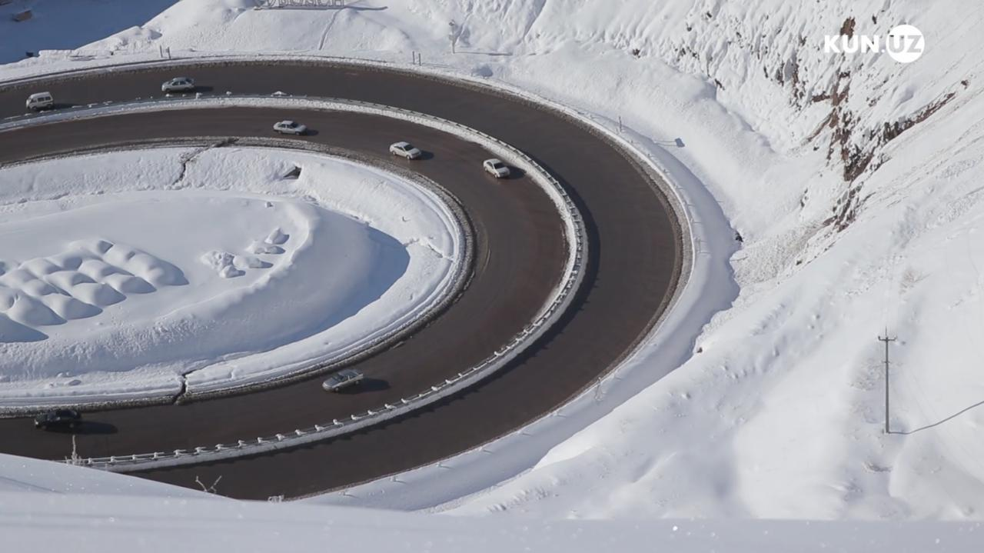
ПРВ
Avtomobil transporti
1959- yilda Toshkent-Angren-Qo‘qon avtomobil yo‘li (248 km) qurildi. Qurama tizmasidagi Qamchiq dovonidan (dengiz sathidan salkam 2270 m balandlikda) o‘tadigan bu yo‘l orqaliToshkentdan Farg‘ona vodiysiga tashiladigan yuklarga qaraganda 3-4 baravar tez yetkaziladi.

Slide 14
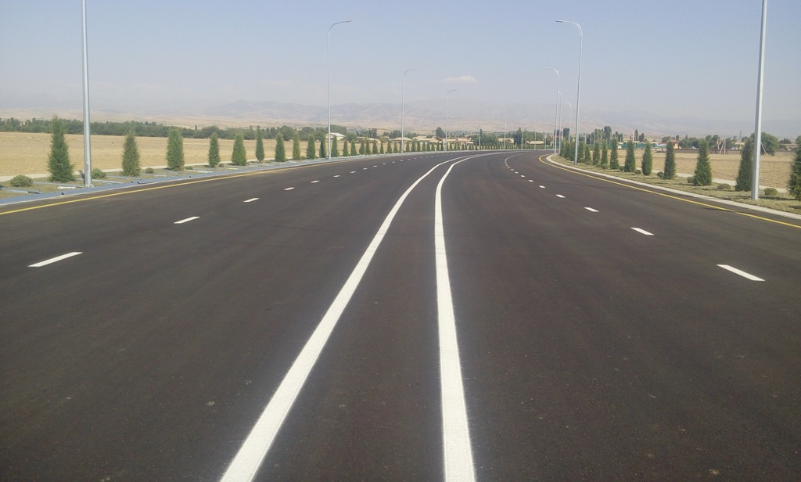
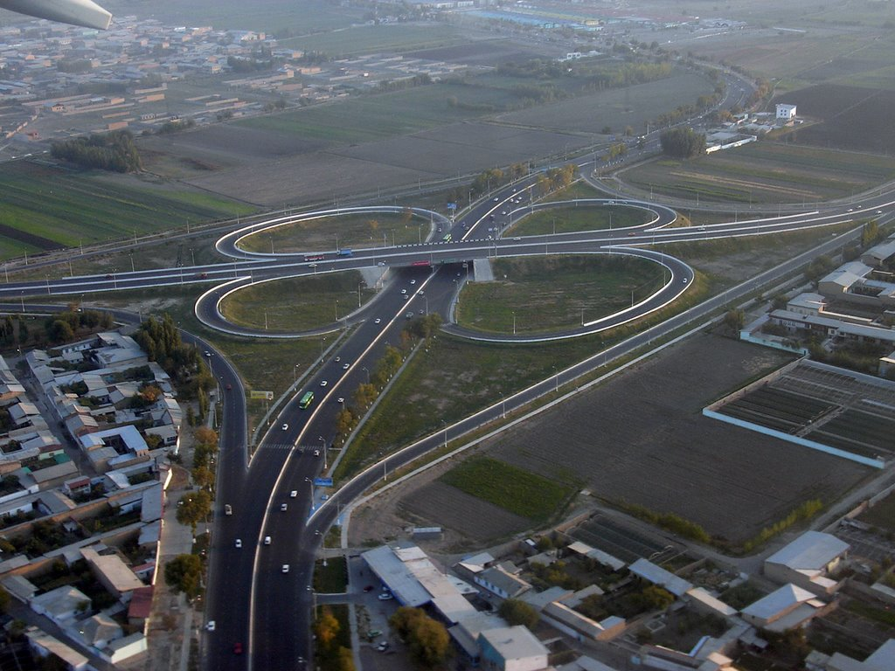
ПРВ
Avtomobil transporti
2012- yilda uzunligi 116 km bo‘lgan Guliston-Ohangaron avtomobil yo‘li foydalanishga topshirildi.
Mamlakatimizning Qozog‘iston hamda Qirg‘iziston bilan transport-iqtisodiy aloqlari Toshkent shahri orqali amalga oshiriladi va shaharda avtomobil harakatini kamaytirish maqsadida shahar tashqarisida uzunligi 64 km bo‘lgan halqa yo‘l qurilgan.

Slide 15
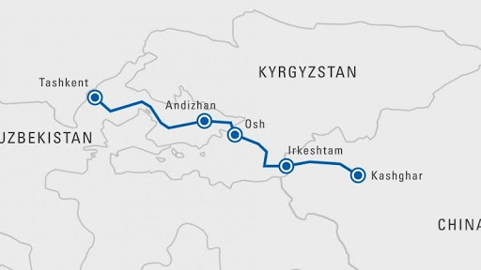
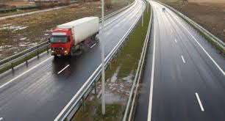
ПРВ
Avtomobil transporti
Mamlakatimizni xorijiy mamlakatlar bilan bog‘laydigan avtomobil yo‘llari qurildi. Xitoy va Pokistonga chiqish uchun Andijon-O‘sh-Ergashtom-Qashqar avtomobil yo‘li, Hind okeaniga chiqishga imkon beradigan Termiz-Hirot-Karachi avtomobil yo‘llari qurilishida qatnashmoqda.

Slide 16
Suv transporti
Suv transportida tabiiy suv yo‘llaridan foydalaniladi. Unga yoqilg‘i ko‘p sarflanmaydi va katta hajmli yuklarni ham tashiyveradi. Lekin harakat tezligi kam.
1
Hozirda suv transporti Amudaryo kemachiligidan iborat. Respublikamizda “Termiz daryo porti”, “Xorazm daryo floti”, “Qoraqalpog‘iston daryo floti” birlashmalari tashkil etilgan. Mamlakat daryo flotida 150 ga yaqin teploxod, barjalar, yordamchi kemalar va boshqa texnika vositalari bor.
2
Yuklar asosan Termiz-Hayraton, Sharlovuq-To‘rtko‘l, Xo‘jayli-To‘rtko‘l, Xo‘jayli-Beruniy, Qoratov-Taxiatosh yo‘nalishlarida tashiladi.
3
Fraxt - suv yo‘lida yuk tashish haqi. Bu haq yukning og‘irligi, qancha masofaga tashilishi, hajmi, kemada tashish vaqt miqdoriga ko‘ra belgilanadi. O‘zbekiston chetga sotgan mollarini chet el kemalarida tashib, ko‘p mablag‘ sarflashga majbur bo‘lmoqda.
4

Slide 17
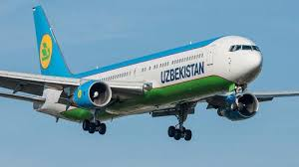
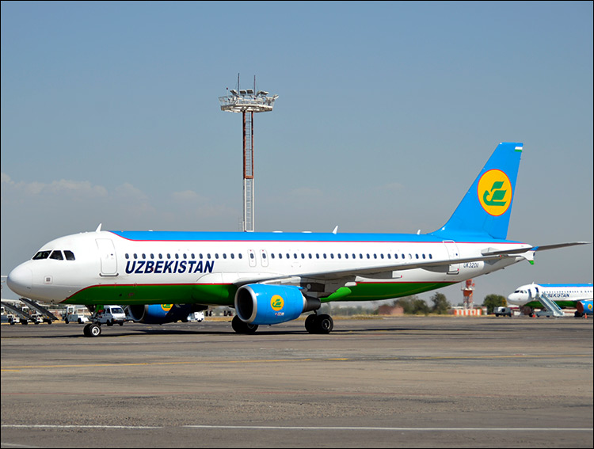
Havo transporti
Transportning eng qimmat va shu bilan birga eng tez harakatlanadigan hamda joy relyefiga kam bog‘liq bo‘lgan turidir.
Yo‘lovchini uzoq masofaga eltishda bironta ham transport havo transportini o‘rnini bosa olmaydi.
Havo transporti
Havo transportida tashiladigan yuklarning ko‘pchiligi shoshilinch va qimmatbaho yuklardir (tez buziladigan mahsulotlar, pochta).
Toshkent mamlakatimiz havo transportining eng yirik tuguniga aylandi.
Havo transporti yo‘lovchi (har yili 2 mln dan ortiq kishi) tashish jihatidan emas, balki har xil yuk tashish jihatidan ham ahamiyatli. Mahalliy havo yo‘llarining umumiy uzunligi 60ming km dan ortdi.

Slide 18
Quvur transporti
Quvur transportidan, asosan, gaz va qisman neft tashishda foydalaniladi. Gaz quvurlari ichida Jarqoq-Buxoro-Samarqand-Toshkent, Muborak-Toshkent trassalari juda muhimdir.
1
O‘zbekistondan Uralga (2100 km), Moskvaga (3500 km) o‘tkazilgan gaz quvurlari diametrining kattaligi va uzunligi jihatidan jahonda oldingi o‘rinlardan birini egallaydi.
2
Quvur transportining gaz yoki neft qanday bosim bilan harakatlanishiga ham bog‘liqdir. Fan va texnika yutuqlari 120 atmosfera bosimida gazni yuborish imkonini bermoqda. Lekim mamlakatimiz quvur transportida hozircha bosim 40 atmosferadan oshmayapti.
3

Slide 19
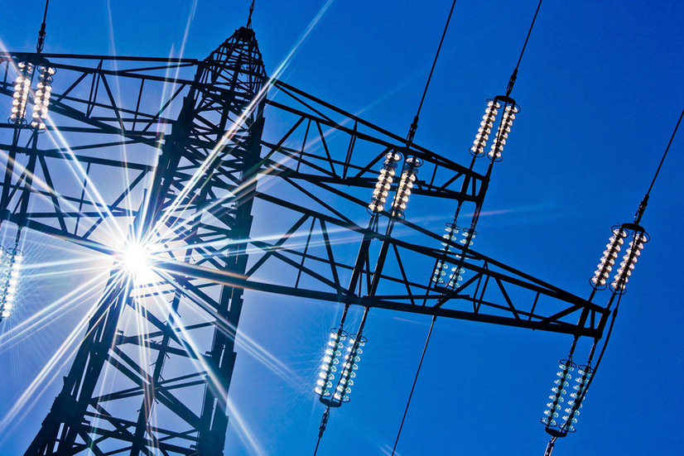
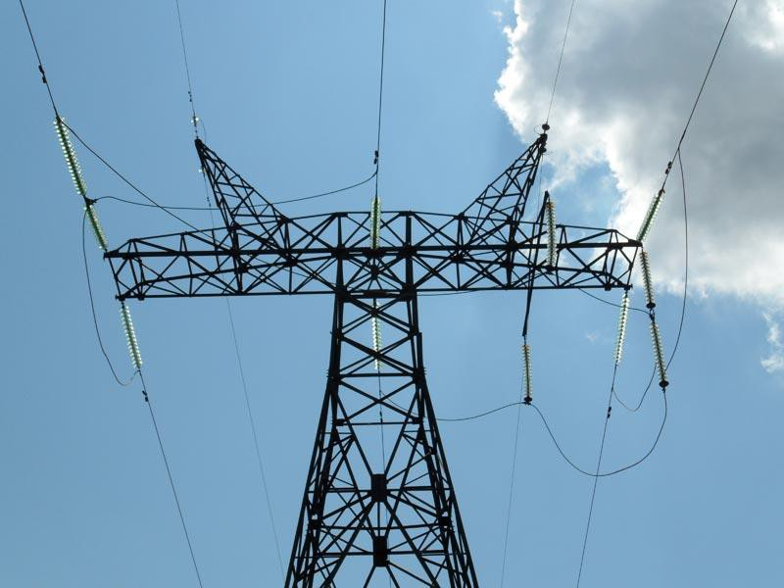
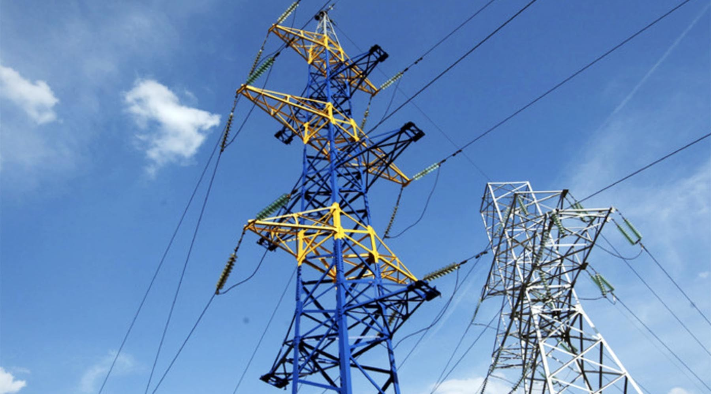
ПРВ
Elektron transport
Mamlakatimizda elektr tizimi vujudga kelishi va uning O‘rta Osiyo tizimiga ulanishi bilan transportning yangi turi – elektron transport vujudga keldi. Viloyatlararo va davlatlararo o‘tkazilgan yuqori kuchlanishli elektr liniyalari orqali elektr quvvati uzatiladi.

Slide 20
Mustahkamlash
№ | Ta’rif | Ha | Yo‘q
1 | Magistral (lotincha magistralis - asosiy) – asosiy yo‘nalish, asosiy transport yo‘li.
2 | Toshkent bilan Farg‘ona vodiysini G‘uzor-Boysun-Qumqo‘rg‘on temiryo‘li bog‘lab turadi.
3 | Yil davomida temiryo‘ldan 15-20 mln dan ko‘proq yo‘lovchi foydalanmoqda.
4 | Mamlakatimizning tog‘li rayonlarida temiryo‘l transportining ahamiyati katta.
5 | Katta O‘zbek traktining uzunligi 700 km dan ortadi.
6 | O‘zbekiston dunyo okeanida o‘zining flotiga ega.
7 | Havo transporti eng qimmat va eng tez harakatlanadigan, joy relyefiga kam bog‘liq bo‘lgan transport turidir.

Slide 21
MUSTAQIL BAJARISH UCHUN TOPSHIRIQ:
1. Darslikdagi “Transport geografiyasi. O‘zbekiston transportining zamonaviy rivojlanishi” mavzusini o‘qing.
2. O‘zbekiston transport tarmoqlaridan biriga ta’rif yozing.

